Slide 1


Slide 2


TEeMA: vesi
Tämän oppimateriaalin teema on vesi.
Kokonaisuuteen kuuluu käytännön tutkimustehtävä, käsikirjoitus Erätauko-keskustelulle aiheesta vesi, sekä kilpailu, jonka tavoitteena on löytää keinoja säästää puhdasta vettä.
Kohderyhmä 6-luokka (12-13 vuotiaat)
Laajuus 4 x 45/75 min oppituntia (projektityöskentelyä)
Oppiaineet: ympäristökasvatus / luonnontieteet
YK:n kestävän kehityksen tavoite 6: Varmistaa veden saanti ja kestävä käyttö sekä sanitaatio kaikille.

Slide 3
Oppitunti1
Johdattelu aiheeseen: taustatiedon hankkiminen
Johdantona teemaan ja jotta oppilailla olisi samat taustatiedot ja edellytykset osallistua keskusteluun, luokassa katsotaan yhdessä aihetta käsittelevä video ja perehdytään aiheeseen.
https://www.youtube.com/watch?v=AMX2kAvogZ0
https://www.youtube.com/watch?v=ZIF5i8zDTqQ
https://www.youtube.com/watch?v=dUUUYCB7I-Y
https://www.unicef.fi/tyomme/lapsen-oikeudet/kestavan-kehityksen-tavoitteet-agenda-2030/tavoite-6/

Slide 4
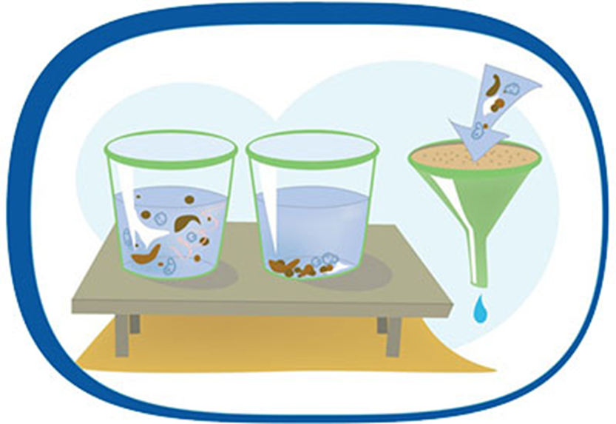
OPPITUNTI 1 – tutkimustehtävä
Ryhmätyö:
Rakenna oma vedenpuhdistamo.
Ohjeet löytyvät täältä:
https://tiedepolku.info/tehtava/oma-vedenpuhdistamo/

Slide 5
Oppitunti 2 – teema: vesi
Kaikkialla maailmassa vesijohtovesi ei ole juomakelpoista, vaan talousvesi joudutaan ostamaan pullotettuna tai hankkimaan kaivosta tai jakelupisteestä pitkän noutomatkan päästä. Toisaalla puhdasta vettä käytetään myös wc:n huuhteluun ja pyykin pesuun.
Miten sinä käytät vettä omassa arjessasi?
Voitko muttaa vedenkäyttötapojasi?
Voimmeko yhdessä muuttaa tapojamme käyttää puhdasta vettä sellaisiin toimiin, joissa veden ei välttämättä tarvitsisi olla puhdistettua?

Slide 6
Oppitunti 2 – Erätauko-keskustelu
Keskustelun ohjaajalle
Erätauko –menetelmä kehittää ryhmän keskustelu- ja kuuntelutaitoja.
Erätauko-keskustelussa jaetaan omia kokemuksia ja ajatuksia. Sen aikana ei tarvitse tehdä ratkaisuja, eikä sen jälkeen tarvitse olla samaa mieltä kaikesta. Tavoitteena on ajatella ja pohtia erilaisia asioita yhdessä siten, että kaikilla on halutessaan mahdollisuus osallistua keskusteluun.
Erätauko-keskusteluun voi virittäytyä erilaisten harjoitusten avulla. https://www.eratauko.fi/tyokalut/
Jokainen Erätauko-keskustelu on oppimiskokemus, ja seuraava keskustelu on mahdollisuus kehittyä edelleen. Mitä enemmän Erätauko-keskusteluja johdat, sitä enemmän opit. Et ole koskaan valmis, ja se on OK.
https://www.eratauko.fi/nuoret/

Slide 7

Keskustelun ohjaajalle
Kuva: Erätauko-säätiö, www.eratauko.fi
Jokaisen Erätauko-keskustelun alussa käydään läpi keskustelun pelisäännöt, joiden noudattamiseen sitoudutaan yhdessä.
https://www.eratauko.fi/tyokalu/rakentavan-keskustelun-pelisaannot/
Varmista, että kaikilla osallistujilla on mahdollisuus osallistua. Pyri jakamaan puheenvuoroja tasaisesti ja pyydä aktiivisempia tarvittaessa odottamaan ennen uutta puheenvuoroa ja kysy välillä muilta.
Anna osallistujille kynä ja paperia, jotta he voivat kirjoittaa ajatuksensa ja näkemyksensä muistiin.

Slide 8
Eri pituisia keskusteluja
Ehdotetut ajat ovat viitteellisiä ja niiden tarkoituksena on antaa käsitys kuhunkin keskustelun vaiheeseen käytetystä ajasta. Vain aloitus- ja lopetusaikoja tarvitsee noudattaa, muutoin aikataulua voi soveltaa käytettävissä olevan ajan mukaan. Ohessa näet kaksi erilaista aikataulutettua käsikirjoitusta, toinen 45 minuutin ja toinen 75 minuutin keskustelulle. Jos haluat pidentää keskustelun 90 minuuttiin, voit lisätä aikaa keskustelun käsittelyyn, yhteenvetoon ja päättämiseen.
45min
min osa
8 Aloitus
5 Alustus ja pariporina
25 Yhteinen keskustelu
2 Oivallusten kirjoittaminen
3 Oivallusten jakaminen
2 Kiitos ja lopetus
Yhteensä 45 min
75min
min osa
5 Aloitus
5 Alustus
5 Pariporina
40 Yhteinen keskustelu
5 Oivallusten kirjoittaminen
10 Oivallusten jakaminen
5 Kiitos ja lopetus
Yhteensä 75 min
Seuraavassa käsikirjoituksessa noudatetaan 45-minuutin kestoa.
Halutessasi voit pidentää keksutelun kestoa edellä mainitun ehdotuksen mukaan.

Slide 9
Erätauko-keskustelu: vesi (45 min)
8 min Aloitus
Ohjeita keskustelun ohjaajalle
Normaali teksti – voit sanoa näin – Kursivoitu teksti – ohjeita keskustelun vetäjälle
Tervetuloa osallistumaan Erätauko-keskusteluun, jonka aiheena on puhdas vesi kestävän kehityksen näkökulmasta. Kiva, että olet täällä. Nimeni on N.N. ja minä johdan keskustelua.
Tänään yritämme syventää ymmärrystämme vedestä, sen merkityksestä ja kokemuksista ja ajatuksista, joita meillä kaikilla on aiheesta.
Minä jaan puheenvuorot tässä keskustelussa.
Toivon, että mahdollisimman monet teistä osallistuvat tämän päivän keskusteluun. Tehdään tilaa toisillemme. Joskus saatan kysyä suoraan, mitä ajatuksia tai kokemuksia sinulla on aiheeseen liittyen.
Keskustelu on luottamuksellista. Voit halutessasi kertoa, että osallistuit keskusteluun, mutta älä jaa tai kerro edelleen mitä joku muu sanoi keskustelussa kysymättä ensin heidän lupaansa. On tärkeää, että jokainen voi turvallisin mielin osallistua keskusteluun.
Olisi kiva kuulla kuka täällä tänään on. Pidetään esittelykierros. Esittelemme itsemme etunimillämme, se riittää. Kerro samalla muisto tai ikimuistoinen ajatus, joka liittyy puhtaaseen veteen.
-> Käytä seuraavalla sivulla olevaa kuvaa kirjoittaaksesi itsellesi osallistujien nimet

Slide 10
Osallistujat
Kirjoita osallistujien nimet muistiin. Voit pitää kirjaa puheenvuoroista. Tämä auttaa sinua huomaamaan hiljaisemmat osallistujat.
Muista kertoa osallistujille, jos keskustelusta tehdään muistiinpanoja ja kuka toimii kirjurina. Kerro osallistujille, että muistiinpanot tehdään nimettömänä.
kirjuri
Keskustelun ohjaaja
3 min

Slide 11
Erätauko-Keskustelun pelisäännöt
Kuuntelen muita ja keskityn. Kaikilla on mahdollisuus kertoa omia ajatuksiaan keskustelun aiheesta, mutta ei keskeytetä toisia. Jätetään kännykät sivuun. Keskustelun ohjaaja voi jakaa puheenvuoroja.
Kerron omia ajatuksiani ja kokemuksiani. Haluamme kuulla myös sinun ajatuksiasi keskustelun aiheesta. Sinulla ei tarvitse olla oikeita vastauksia. Voit jatkaa juttua siitä, mihin edellinen lopetti.
Olen ystävällinen ja kunnioitan toisia. Kunnioitetaan erilaisia ihmisiä ja kokemuksia. Voimme pohtia asioita yhdessä ilman, että olemme samaa mieltä. Ei kerrota muiden asioita eteenpäin. Ei kiusata muita osallistujia.
https://www.eratauko.fi/tyokalu/pelisaannot-nuorille/
Kiitos, mukavaa, että olette kaikki täällä tänään!
Keskustelussa käytämme nuorten Erätaukokeskustelun pelisääntöjä, nyt käymme ne lyhyesti läpi.
Keskustelun vetäjä käy läpi vasemmalla olevat kolme pelisääntöä.
Onko sinulla kysyttävää näistä säännöistä?
Sopiihan, että noudatamme näitä sääntöjä yhdessä?
Hienoa, jatketaan!

Slide 12
Erätauko-keskustelu: vesi (45 min)
5 min Alustus ja pariporina
Ohjeita keskustelun ohjaajalle
Normaali teksti – voit sanoa näin – Kursivoitu teksti – ohjeita keskustelun vetäjälle
Aluksi katsomme/kuuntelemme/luemme lyhyen johdantotekstin herättääksemme ajatuksia keskustelun teemasta.
TAI: Mietimme, mitä ideoita tai omia ajatuksia tämä Erätauko-keskustelu tai sen teema meissä herättää.
Johdanto on voitu lähettää osallistujille etukäteen
Valmistele, miten johdanto käsitellään
Nyt pyydän teitä pohtimaan itseksenne TAI pareittain, mitä tulee ensimmäisenä mieleen, kun ajattelette keskustelumme aihetta, nimittäin vettä. Esimerkiksi milloin viimeksi ajatelit vettä? Jos haluat, voit kirjoittaa ajatuksesi paperille. Otetaan muutama minuutti tähän ja avataan sitten yhteinen keskustelu, kiitos!
. Kirjaa ylös keskustelun pääkohdat

Slide 13
Erätaukokeskustelu: vesi (45 min)
25 min Yhteinen keskustelu
Ohjeita keskustelun ohjaajalle
Normaali teksti – voit sanoa näin – Kursivoitu teksti – ohjeita keskustelun vetäjälle
Nyt haluaisin kuulla, mitä ajattelit aiheesta vesi. Pitäkäämme omat puheenvuoromme lyhyinä, jotta meillä kaikilla on mahdollisuus osallistua keskusteluun. Pidetään muistissa myös pelisäännöt, joista juuri sovimme yhdessä. Kuka haluaa aloittaa?
Kiitos. Ja mistä te muut keskustelitte, oliko samanlaisia ​​tai erilaisia ​​kokemuksia?
Kiitos. On tärkeää kuulla ajatuksianne. Seuraavaksi haluaisin kuulla teiltä, jotka kertoneet ajatuksistanne.
Esimerkiksi mitä pohtivat X ja Y ja Z ?
Kiitos teille kaikille. Esititte esimerkiksi seuraavia pohdintoja…
Jatketaan nyt keskustelua.
Voit myös helpottaa keskustelua kertomalla osallistujille, mitä ajatuksia sinulla itselläsi oli. Entä te muut, oliko teillä samanlaisia ​​tai erilaisia ​​ajatuksia?
Tässä vaiheessa pyydät kaikilta ideoita, vaikka he eivät pyytäisi puheenvuoroa (muista, että osallistujan ei tarvitse puhua, vaikka hän saisi puheenvuoron).

Slide 14
Erätauko-keskustelu: vesi (45 min)
Yhteinen keskustelu jatkuu...
Ohjeita keskustelun ohjaajalle
Normaali teksti – voit sanoa näin – Kursivoitu teksti – ohjeita keskustelun vetäjälle
Kiitos, että jaoit ajatuksesi ja kokemuksesi. Nyt kysyn sinulta, mitä vesi merkitsee sinulle? Onko se tärkeää ja miksi? Käytä hetki tämän pohtimiseen. Voit keskustella hetken parin kanssa.
Kuka haluaa aloittaa?...
Kiitos. Millaisia ​​ajatuksia tai kokemuksia teille muille tuli näistä ajatuksista?
Kirjoita muistiin aiheet, joista keskustelitte.
Tukikysymykset keskustelun vetäjälle:
Mitä mieltä olet puhtaan juomaveden käyttämisestä wc:n huuhteluun, vaikka kaikilla maailman ihmisillä ei ole puhdasta juomavettä?
Miten itse käytät vettä?
Voitko omassa arjessasi muuttaa omaa vedenkulutustasi?
Voimmeko yhdessä muuttaa tapaamme käyttää vettä, esim. kylpemisen, pesu- ja tiskikoneiden käytön tai wc:n huuhtelun yhteydessä?

Slide 15
Erätauko-keskustelu: vesi (45 min)
2 MIN Oivallusten kirjoittaminen
Ohjeita keskustelun ohjaajalle
Normaali teksti – voit sanoa näin – Kursivoitu teksti – ohjeita keskustelun vetäjälle
Kiitos hyvästä ja rakentavasta keskustelusta!
Olet saanut jakaa kokemuksesi puhtaan veden merkityksestä…
Tee yhteenveto ja kuvaile lyhyesti aiheet, joista olette keskustelleet
Seuraavaksi kirjaamme muistiin, mitä oivalluksia, tunteita tai ajatuksia olette saaneet yhteisestä keskustelustamme. Voit myös piirtää, jos se tuntuu helpommalta. Kirjoita keskustelun aikana mieleesi jääneet oivallukset, tunteet tai tärkeä ajatus omalle paperillesi. Sinulla on muutama minuutti aikaa tehdä tämä.
Valitse sitten yksi asia, jonka haluat jakaa muiden kanssa.
Voit myös pohtia, kuka olisi kiinnostunut jatkamaan keskustelua tästä aiheesta ja missä?

Slide 16
Erätauko-keskustelu: vesi (45 min)
3 MIN Oivallusten jakaminen
Ohjeita keskustelun ohjaajalle
Normaali teksti – voit sanoa näin – Kursivoitu teksti – ohjeita keskustelun vetäjälle
Nyt pyydän teitä kertomaan yhdellä lauseella näkemyksen, tunteen tai tärkeän ajatuksen, jonka olet saanut tästä keskustelusta tai aiheesta.
Aloitetaan esimerkiksi sinusta N.N…->
Valitse joku, joka on todennäköisesti halukas jakamaan näkemyksensä.
Kiitos. Kuka haluaa jatkaa?
Kiitän teitä kaikkia.
Kysyn vielä: Kenen kanssa ja missä keskustelua tästä aiheesta pitäisi mielestäsi jatkaa?
Mistä haluaisit keskustella seuraavaksi?

Slide 17
Erätauko-keskustelu: vesi (45 min)
2 MIN Kiitos ja lopetus
Ohjeita keskustelun ohjaajalle:
Normaali teksti – voit sanoa näin – Kursivoitu teksti – ohjeita keskustelun vetäjälle
Mitä pidit tästä Erätauko-keskustelusta ja sen aiheesta?
Millainen tunnelma sinulle jäi yhteisestä keskustelustamme?
Miten onnistuin keskustelun vetäjänä?
Kokoan yhteen keskustelussamme syntyneitä oivalluksia ja jaan ne kanssasi myöhemmin.
Toivottavasti saamme jossain vaiheessa jatkaa keskustelua!
Voinko ottaa ryhmästämme kuvan ja jakaa sen sosiaalisessa mediassa?
Voit myös itse kertoa muille, että olet osallistunut Erätauko-keskusteluun. Älä kuitenkaan jaa ilman lupaa mitään, mikä voi paljastaa toisten osallistujien henkilöllisyyden tai heidän ajatuksiaan. Omia ajatuksiasi ja näkemyksiäsi keskustelusta voit vapaasti jakaa.
Kiitos vielä kerran ja hyvää päivän/viikon jatkoa!

Slide 18

Erätauko-keskustelun ohjaajan tukimateriaali
https://www.eratauko.fi/tyokalu/ohjaajan-tukimateriaali/
Kuva: Erätauko-säätiö, www.eratauko.fi

Slide 19
Hurraa! Ohjasit juuri Erätauko-keskustelun. Mahtavaa! Miten tänään sujui?
Harjoittelin dialogia etukäteen
Kutsuin mukaan osallistujia eri taustoista
Valmistelin keskustelutilan
Harjoittelimme ennen keskustelua hyödyntämällä aktiviteetteja
Keskustelussa
Kävimme yhdessä läpi rakentavan keskustelun pelisäännöt
Pidin huolta, että rakentavan keskustelun pelisääntöjä noudatettiin
Kerroin, että keskustelu on luottamuksellinen
Käytin “puhe-esinettä” sen selkeyttämiseen, että kenen vuoro on puhua
Seurasin puheenvuorojen määrää ja kiitin heitä, jotka jakoivat ajatuksiaan
Kehuin ja kannustin osallistumaan keskusteluun
Pidin huolta, että kaikilla on halutessaan tilaa ja mahdollisuus osallistua
Huom! Jokainen keskustelu on erilainen, eikä kaikissa tarvita kaikkia ohjauskeinoja. On kuitenkin tärkeää, että lihavoidut kohdat tulee tehtyä.

Slide 20
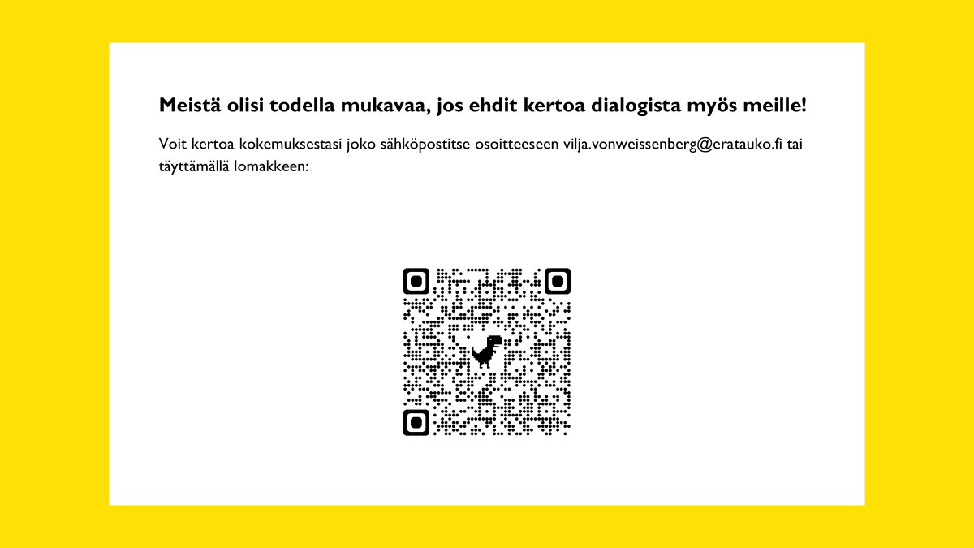

Slide 21
oppitunti 3 ja 4: kilpailu vedenkulutuksen vähentämiseksi
Oppitunti 3:
Oppilaat tutkivat vedenkulutuksen merkitystä ja oppivat soveltamaan kestäviä käytänteitä jokapäiväisessä elämässään.
Tavoitteena on, että oppilaat kehittävät itsenäisesti innovatiivisia tapoja säästää vettä ja osallistuvat kilpailuun vedenkulutuksen vähentämiseksi omassa arjessaan.
Oppintunti 4:
Oppilaat esittelevät luokalle strategiansa ja tuloksensa käytännön toimista vedenkulutuksen vähentämiseksi.
Projektin lopuksi luokassa äänestetään parhaasta kilpailuehdotuksesta..

Slide 22
kilpailuohjeet:
Opettajan rooli kilpailussa on tarjota opiskelijoille riittävä ohjaus ja tuki suunnittelu- ja toteutusprosessissa.
Oppilaat jaetaan 3-4 hengen ryhmiin.
Projekti toteutetaan kolmen päivän aikana (myös vapaa-ajalla).
Jokainen ryhmä laatii suunnitelman vedenkulutuksen vähentämiseksi omassa kotitaloudessaan. Suunnitelman tulee olla realistinen ja sisältää konkreettisia toimenpiteitä.
Oppilaat mittaavat vedenkulutustaan ennen suunnitelmansa toteuttamista, seurantajakson aikana ja sen jälkeen. Dokumentointiin voi käyttää vesimittaria tai muita havaintoja.
Jokainen ryhmä esittelee luokalle strategiansa ja sen tulokset.
Lopuksi esitelmien jälkeen luokassa äänestetään parhaasta kilpailuehdotuksesta. Tehokkain ja käytännöllisin tapa vähentää vedenkulutusta palkitaan maineella ja kunnialla. (Ja otetaan käyttöön).

Slide 23
Esimerkkejä helpoista toimenpiteistä, joiden avulla voi vähentää vedenkulutusta:
Kellota aikaa, kun käyt suihkusssa / peset kätesi / harjaat hampaasi
Kerää talteen sadevesi ja käytä se puutarhan kasteluun
Käynnistä tiski- ja pesukone vasta kun se on täynnä astioita tai pyykkiä.

Slide 24


